Slide 1


Flexibilité et pompes à chaleur.
Segmentation de ménages et d’entreprises.
Centre d’Etudes du Développement Durable
Grégoire Wallenborn
Georgia Gaye

Slide 2
Plan de la présentation
Présentation de Flexipac
Enquête sociologique
Variables explicatives
Segmentation
Profils
Remarques sur PV

Slide 3
FLEXIPAC. Introduction
Appel RELIABLE : 01/01/2013-30/06/2015
Objectif général : investiguer et de fournir les capacités techniques et économiques d’améliorer la flexibilité de la demande, à travers la conversion d’électricité en chaleur (via des pompes à chaleur) en fonction des besoins d’équilibrage du réseau.
  Améliorer les prédictions météo locales : production solaire et éolien.
  Modéliser demande en chaleur dans bâtiments.
  Optimiser le pilotage de la demande locale flexible via des modèles de coût.
Notre partie : enquête ethnographique auprès de propriétaires de PAC qui ont reçu des compteurs intelligents
Notes:
Etude de cas

Slide 4
Enquête ethnographique
16 ménages et 13 PME
2 questionnaires de sélection des candidats : 83 installations de compteurs intelligents
Questionnaire semi-directif à domicile/en entreprise
Nombreux biais :
  Possèdent une PAC.
  Acceptent la pose des compteurs intelligents (1/4h sur arrivée générale, PAC et PV)
  Bon niveau d’isolation du bâtiment
  Propriétaires
  Installation électrique lisible
  Ont répondu à l’appel : intérêt personnel

Slide 5
Variables explicatives pour la segmentation
Pratiques écologiques
Logique de calcul économique
Pratiques techniques
Appropriation de la PAC
Maitrise de la consommation d’énergie
Flexibilité thermique
Notes:
5 variables découlent des entretiens. et nous permettent par la suite de réaliser la segmentation

Slide 6
Variable
Pratique écologique
Notes:
variable intensive, grandeur mesurant qc de qualitatif
ordonnée en terme d’intensité
action requérant un effort

Slide 7
Variable
Logique de calcul économique
Notes:
modèle néo-classique

Slide 8
Variable
Pratique Technique
Notes:
pas seulement la formation, mais sur pratiques

Slide 9
Variable
Appropriation des réglages de la PAC

Slide 10
Variable
Maitrise de la consommation d’énergie
Notes:
rapport à la consommation d’énergie

Slide 11
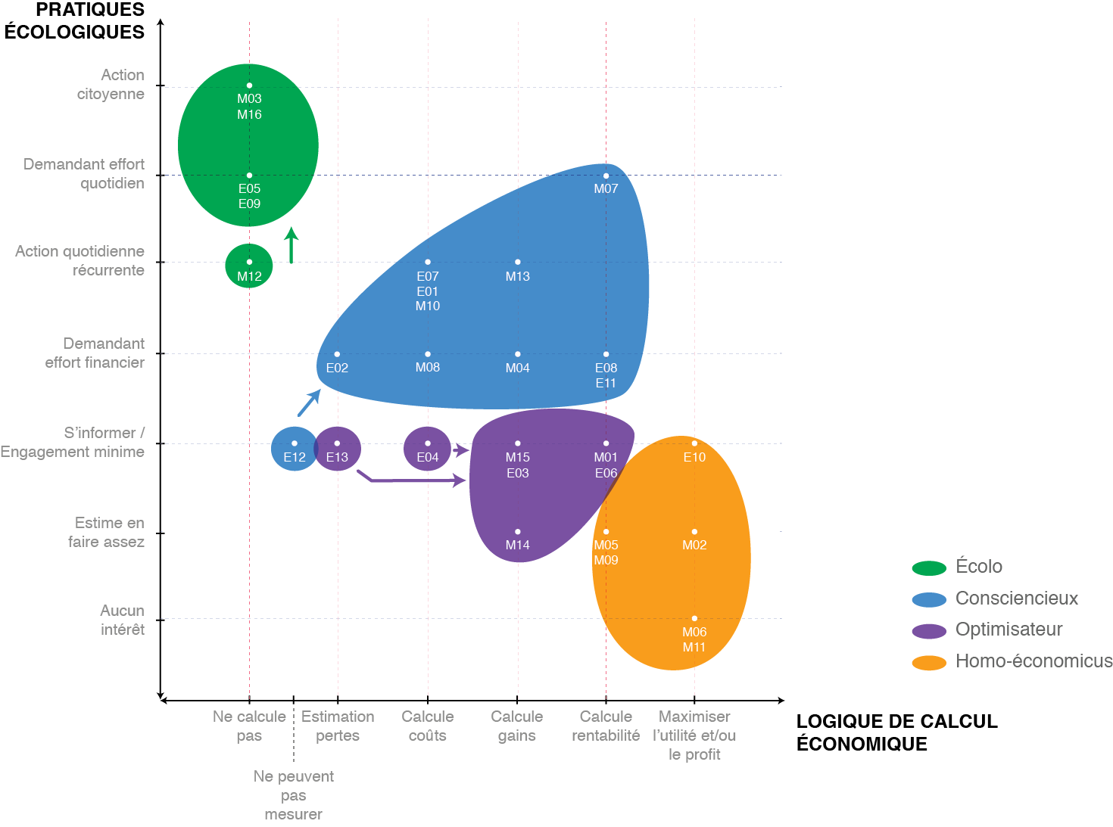
Pratiques écologiques /
Logique de calcul économique
Notes:
Nette corrélation entre les pratiques écologiques et les logiques de calcul économique.
Homo-économicus, la logique de calcul économique est prédominante sur les pratiques écologiques. Toutes les actions sont dirigées vers une recherche de rentabilité. Leurs actions sont donc définies en fonction de leur budget recherchant à maximiser l’utilité, c’est-à-dire le plaisir associé à la consommation de leur bien.
Pour les consciencieux et les optimisateurs, on observe qu’ils se trouvent tout deux sur le même segment dans la logique de calcul économique, entre estimation des pertes, jusqu’au calcul de rentabilité. Cependant leurs pratiques écologiques les départagent. Les optimisateurs vont être dans des pratiques écologiques minimales passant par l’information ou la pédagogie, tandis que les consciencieux vont être davantage engagés dans leurs pratiques écologiques. Cela va passer par un effort financier dans la recherche d’actions engageantes jusqu’à des actions quotidiennes d’engagement écologique.
Enfin pour les écolos, ils sont dans l’effort quotidien pour l’écologie. La logique de calcul économique n’est pas présente dans leur discours. Leurs valeurs écologiques prédominent sur leur logique de calcul économique. Nous retrouvons des écolos engagés dans des actions citoyennes d’éoliennes partagées, actions leur demandant un investissement financier mais aussi en terme de temps accordé.

Slide 12
Pratiques écologiques /
Logique de calcul économique
Homo-économicus :
Logique de calcul économique prédominante sur les pratiques écologiques.
Actions dirigées vers une recherche de rentabilité.
Recherche à maximiser leur confort
Notes:
Nette corrélation entre les pratiques écologiques et les logiques de calcul économique.
Homo -économicus, la logique de calcul économique est prédominante sur les pratiques écologiques. Toutes les actions sont dirigées vers une recherche de rentabilité. Leurs actions sont donc définies en fonction de leur budget recherchant à maximiser l’utilité, c’est-à-dire le plaisir associé à la consommation de leur bien.
Pour les consciencieux et les optimisateurs, on observe qu’ils se trouvent tout deux sur le même segment dans la logique de calcul économique, entre estimation des pertes, jusqu’au calcul de rentabilité. Cependant leurs pratiques écologiques les départagent. Les optimisateurs vont être dans des pratiques écologiques minimales passant par l’information ou la pédagogie, tandis que les consciencieux vont être davantage engagés dans leurs pratiques écologiques. Cela va passer par un effort financier dans la recherche d’actions engageantes jusqu’à des actions quotidiennes d’engagement écologique.
Enfin pour les écolos, ils sont dans l’effort quotidien pour l’écologie. La logique de calcul économique n’est pas présente dans leur discours. Leurs valeurs écologiques prédominent sur leur logique de calcul économique. Nous retrouvons des écolos engagés dans des actions citoyennes d’éoliennes partagées, actions leur demandant un investissement financier mais aussi en terme de temps accordé.

Slide 13
Pratiques écologiques /
Logique de calcul économique
Les optimisateurs :
Logique de calcul économique, entre estimation des pertes, jusqu’au calcul de rentabilité.
Pratiques écologiques minimales passant par l’information ou la pédagogie.
Notes:
Nette corrélation entre les pratiques écologiques et les logiques de calcul économique.
Homo -économicus, la logique de calcul économique est prédominante sur les pratiques écologiques. Toutes les actions sont dirigées vers une recherche de rentabilité. Leurs actions sont donc définies en fonction de leur budget recherchant à maximiser l’utilité, c’est-à-dire le plaisir associé à la consommation de leur bien.
Pour les consciencieux et les optimisateurs, on observe qu’ils se trouvent tout deux sur le même segment dans la logique de calcul économique, entre estimation des pertes, jusqu’au calcul de rentabilité. Cependant leurs pratiques écologiques les départagent. Les optimisateurs vont être dans des pratiques écologiques minimales passant par l’information ou la pédagogie, tandis que les consciencieux vont être davantage engagés dans leurs pratiques écologiques. Cela va passer par un effort financier dans la recherche d’actions engageantes jusqu’à des actions quotidiennes d’engagement écologique.
Enfin pour les écolos, ils sont dans l’effort quotidien pour l’écologie. La logique de calcul économique n’est pas présente dans leur discours. Leurs valeurs écologiques prédominent sur leur logique de calcul économique. Nous retrouvons des écolos engagés dans des actions citoyennes d’éoliennes partagées, actions leur demandant un investissement financier mais aussi en terme de temps accordé.

Slide 14
Pratiques écologiques /
Logique de calcul économique
Les consciencieux :
Logique de calcul économique, entre estimation des pertes, jusqu’au calcul de rentabilité.
Davantage engagés dans leurs pratiques écologiques qu’optimisateur. Cela va passer par un effort financier dans la recherche d’actions engageantes jusqu’à des actions quotidiennes d’engagement écologique.
Notes:
Nette corrélation entre les pratiques écologiques et les logiques de calcul économique.
Homo -économicus, la logique de calcul économique est prédominante sur les pratiques écologiques. Toutes les actions sont dirigées vers une recherche de rentabilité. Leurs actions sont donc définies en fonction de leur budget recherchant à maximiser l’utilité, c’est-à-dire le plaisir associé à la consommation de leur bien.
Pour les consciencieux et les optimisateurs, on observe qu’ils se trouvent tout deux sur le même segment dans la logique de calcul économique, entre estimation des pertes, jusqu’au calcul de rentabilité. Cependant leurs pratiques écologiques les départagent. Les optimisateurs vont être dans des pratiques écologiques minimales passant par l’information ou la pédagogie, tandis que les consciencieux vont être davantage engagés dans leurs pratiques écologiques. Cela va passer par un effort financier dans la recherche d’actions engageantes jusqu’à des actions quotidiennes d’engagement écologique.
Enfin pour les écolos, ils sont dans l’effort quotidien pour l’écologie. La logique de calcul économique n’est pas présente dans leur discours. Leurs valeurs écologiques prédominent sur leur logique de calcul économique. Nous retrouvons des écolos engagés dans des actions citoyennes d’éoliennes partagées, actions leur demandant un investissement financier mais aussi en terme de temps accordé.

Slide 15
Pratiques écologiques /
Logique de calcul économique
Écolos :
Effort quotidien pour l’écologie.
Logique de calcul économique pas ou peu présente dans leur discours. Leurs valeurs écologiques prédominent sur leur logique de calcul économique.
Notes:
Nette corrélation entre les pratiques écologiques et les logiques de calcul économique.
Homo -économicus, la logique de calcul économique est prédominante sur les pratiques écologiques. Toutes les actions sont dirigées vers une recherche de rentabilité. Leurs actions sont donc définies en fonction de leur budget recherchant à maximiser l’utilité, c’est-à-dire le plaisir associé à la consommation de leur bien.
Pour les consciencieux et les optimisateurs, on observe qu’ils se trouvent tout deux sur le même segment dans la logique de calcul économique, entre estimation des pertes, jusqu’au calcul de rentabilité. Cependant leurs pratiques écologiques les départagent. Les optimisateurs vont être dans des pratiques écologiques minimales passant par l’information ou la pédagogie, tandis que les consciencieux vont être davantage engagés dans leurs pratiques écologiques. Cela va passer par un effort financier dans la recherche d’actions engageantes jusqu’à des actions quotidiennes d’engagement écologique.
Enfin pour les écolos, ils sont dans l’effort quotidien pour l’écologie. La logique de calcul économique n’est pas présente dans leur discours. Leurs valeurs écologiques prédominent sur leur logique de calcul économique. Nous retrouvons des écolos engagés dans des actions citoyennes d’éoliennes partagées, actions leur demandant un investissement financier mais aussi en terme de temps accordé.

Slide 16
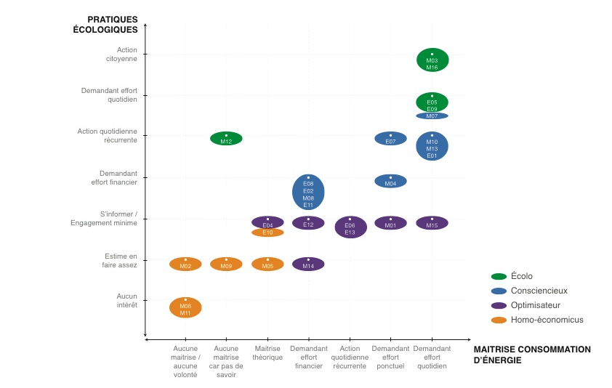
Pratiques écologiques / Maitrise consommation d’énergie
Notes:
On observe une nette corrélation entre pratiques écologiques et maitrise de la consommation.
Les homo-économicus qui ont des pratiques écologiques inexistantes ne font pas attention à maitriser leur énergie. Ils ne mettent en œuvre aucune action pour maitriser leur énergie.
Les optimisateur et les consciencieux vont tout deux chercher à maitriser leur consommation d’énergie. Les deux groupes se différencient par leurs pratiques écologiques.
Les écolos vont chercher à maitriser au maximum leur énergie, ceci pour des raisons écologiques.

Slide 17
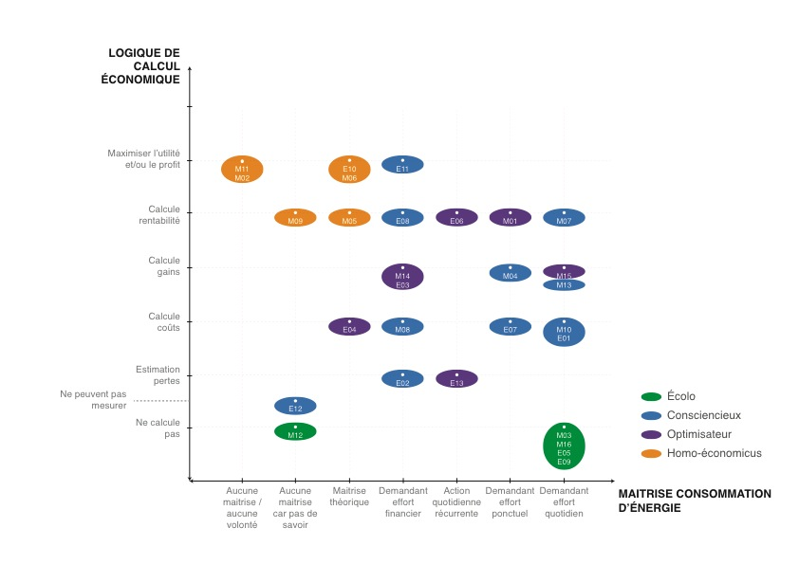
Logique de calcul économique / Maitrise consommation d’énergie
Notes:
Paradoxalement, les homo-économicus recherchent à maximiser l’utilité et font des calculs de rentabilité mais ce n’est pas pour autant qu’ils maitrisent leur énergie. Cela est trop contraignant pour eux au quotidien de rechercher à maitriser leur consommation.
On constate aussi que les écolos cherchent à maitriser leur consommation d’énergie et pourtant ne font aucun calcul économique. On peut ainsi en déduire que leur maitrise de leur consommation est dirigée par leurs motivations écologiques.

Slide 18
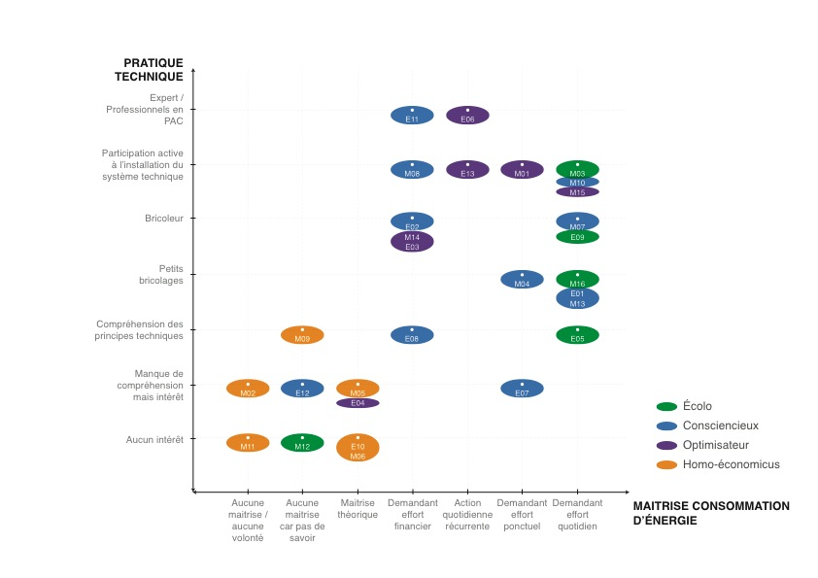
Pratique technique / maitrise de la consommation d’énergie
Notes:
Selon cette matrice, nous pouvons observer qu’il y a une corrélation entre la pratique technique et la maitrise de la consommation d’énergie.
Les individus qui bricolent ou qui participe activement à l’installation de leur système sont aussi ceux qui cherchent à maitriser leur consommation d’énergie. Inversement, ceux qui ont très peu de compétences techniques ne vont pas chercher à maitriser leur consommation d’énergie.

Slide 19
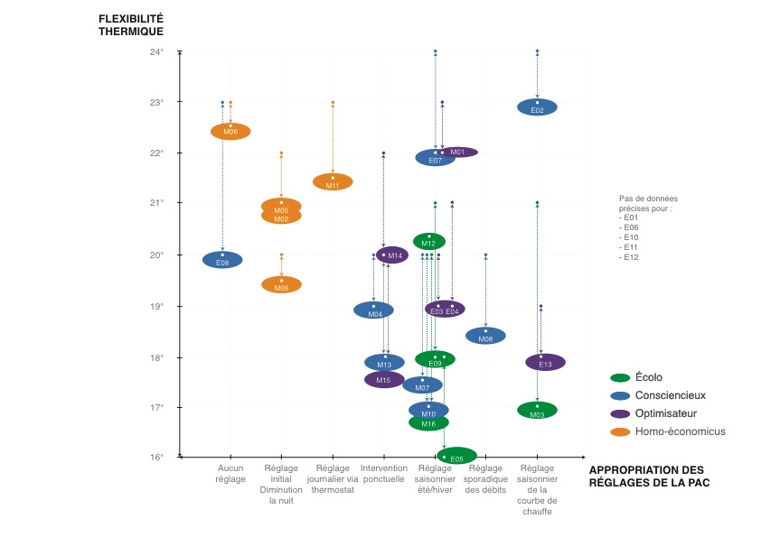
Flexibilité thermique / Appropriation de la PAC

Slide 20
Flexibilité thermique / Appropriation de la PAC
La flexibilité thermique des homo-économicus est moins importante que pour les autres profils. Elle est de 0,5 à 1,5°. Ils recherchent à optimiser leur confort. Il y a très peu de réglages effectués sur la PAC. Celle-ci est programmée initialement et ne change plus de réglages par la suite.
Les écolos ont une plus grande flexibilité thermique. Ils acceptent souvent des températures assez faibles pouvant descendre jusqu’à 16 ou 17° et ne vont pas hésiter à mettre un pull pour éviter d’augmenter la température de chauffage. Leur flexibilité est entre 2 à 4°.
Les optimisateurs ont une flexibilité relativement moyenne. Elle se situe entre 1 et 2°. Ceux-ci font leur réglage initialement, optimise leur système pour par la suite être dans le confort.
Les consciencieux peuvent avoir une flexibilité plus importante. Celle-ci s’étend de 1 à 3°.

Slide 21
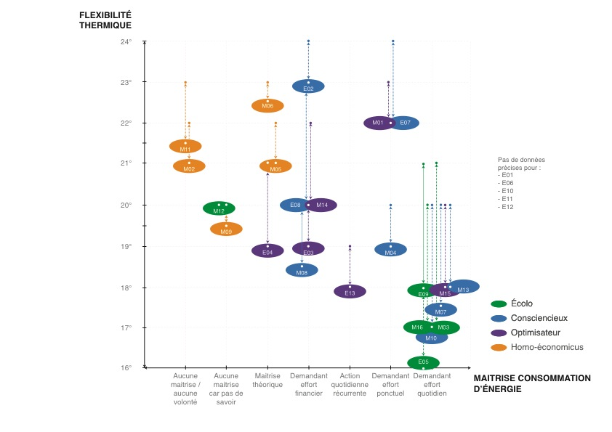
Flexibilité thermique / Maitrise de la consommation d’énergie
Notes:
Cette matrice montre que plus les usagers cherchent à maitriser leur consommation d’énergie, plus leur flexibilité thermique est importante.

Slide 22
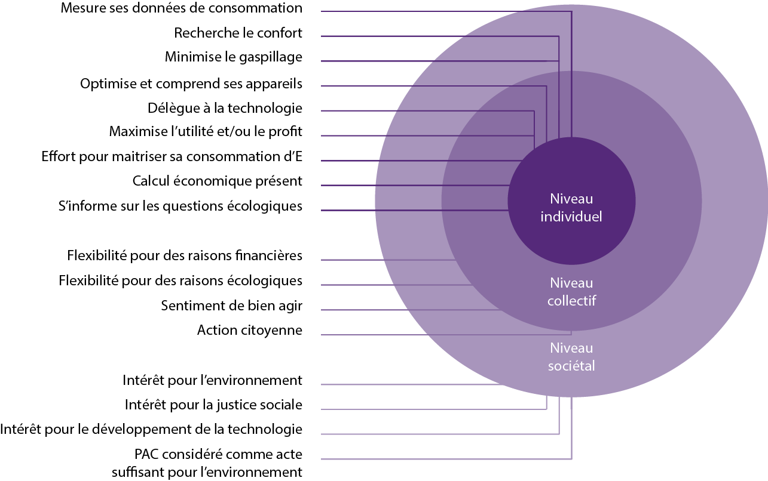
Écosystème

Slide 23
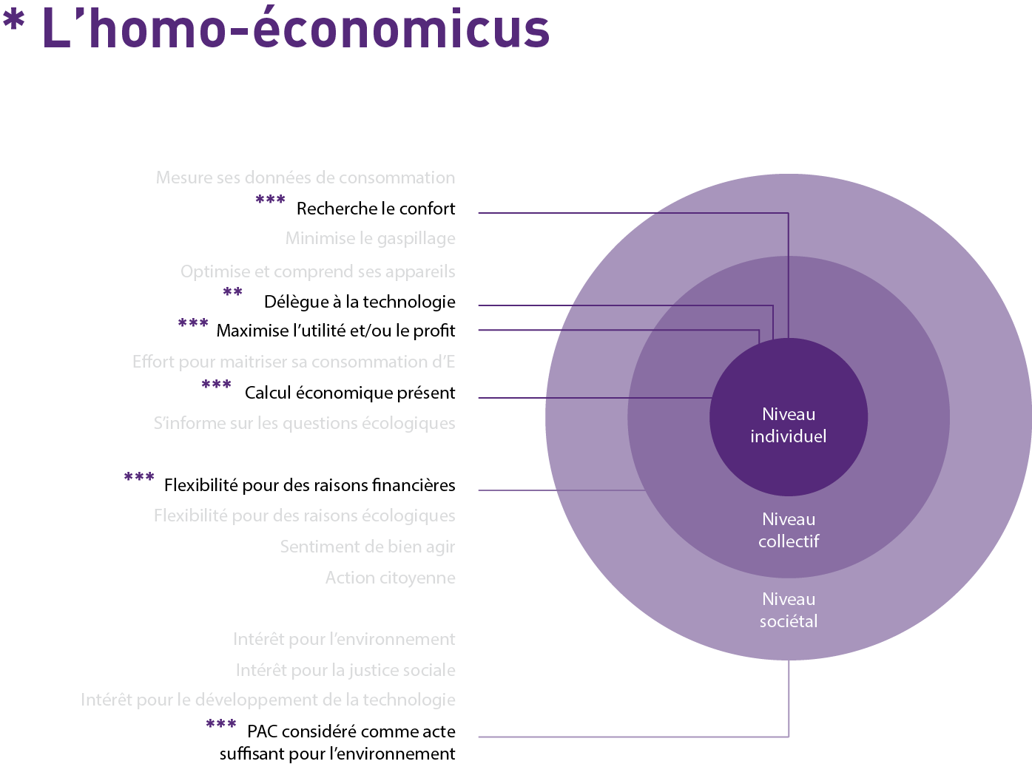
Notes:
Son mot d’ordre c’est le confort. Afin de suivre cet objectif, il mettra tout en œuvre pour que le confort de la famille (du profit) soit respecté. C’est pour cela que sa flexibilité en terme de variation de température est faible. Il privilégie souvent une température constante.
La logique économique est prédominante sur toutes ses actions et dans son discours. Il recherche la rentabilité avant tout, tout en assurant le confort optimal de sa famille.
Il a souvent peu de compétences techniques ou ne suscite que très peu d’intérêt pour la programmation de ses différents appareils. C’est pourquoi de nombreux choix vont être délégué à la technique. La PAC est ainsi un appareil autonome « vivant sa vie et remplissant ses fonctions ».
L’écologie ou la prise en compte de l’environnement coûte trop cher et ne fait pas partie de ses priorités.

Slide 24
Notes:
Son mot d’ordre c’est le contrôle. L’optimisateur a pour objectif de maitriser sa consommation. Il est contre toute fuite d’énergie et pour cela il va tout mettre en œuvre pour avoir le contrôle sur ses appareils.
Il adopte une démarche empirique pour le réglage de sa PAC, cherchant ainsi à affiner sa programmation. Il a des compétences techniques qui lui permettent de prendre en main les différents programmes. La PAC a été programmée afin de s’assurer qu’elle ait le bon réglage.
La logique économique est dominante dans ses actions. L’écologie coûte trop cher.

Slide 25
Notes:
Il veut être considéré comme responsable. Il prend en compte l’environnement mais ne veut pas s’extrémiser. Ses actions sont le résultat d’un compromis entre une logique économique et une logique écologique. Un investissement environnemental doit rester compétitif sur le marché pour être pris en compte.
Le consciencieux va maitriser sa consommation et éviter les pertes d’énergies pour d’une part réduire sa facture mais aussi agir de manière responsable.
Le consciencieux a souvent des compétences techniques qui lui permettent d’adopter une démarche réflexive sur ses appareils.

Slide 26
Notes:
Sa conscience écologique est importante et il essaye de tout mettre en œuvre pour le faire valoir dans ses actions quotidiennes.
Il essaye de consommer durable ou locale. Il fait attention à la consommation de ses différents appareils ou à l’étiquetage.
Le choix d’avoir une PAC ou de choisir un fournisseur d’énergie verte n’est pas un choix laissé au hasard mais une forme d’engagement.
Il a souvent des compétences techniques ou un intérêt pour la compréhension de ses appareils qui lui permettent de programmer ses appareils et de réguler au mieux sa pompe à chaleur.

Slide 27
Potentiel de flexibilité
Incitants à la flexibilité :
Incitant financier pour 9 ménages
Recherche d’optimisation pour 6 ménages
Incitant écologique pour 5 ménages et 2 PME
Aider à une meilleure gestion du réseau pour 4 ménages
Dans le cadre d’une action collective pour 2 ménages
Avoir accès à des informations pour mieux maitriser sa consommation pour 7 ménages
Notes:
Optimisation (bien utiliser, système automatisé, recherche meilleur réglage de la PAC)
Aide au réseau (rendre service plus que par le profit, aider l'équilibrage, s'engager dans la gestion du réseau, compteur intelligent suite logique )
Action collective (ne pas se sentir isolé dans l'action)
Trop abstrait pour les PME

Slide 28
PV et relations au réseau
Installation des PV :
  12 en même temps que la construction/installation de la PAC
  7 suite à la consommation de la PAC
  Pas de PV : pas le budget (8), pas esthétique (1), pas adéquat (1)
Remarques :
  Souhait fréquent d’être « autonome », càd couvrir toute sa demande électrique
  Impression de ne plus consommer
  Abandon du bi-horaire
  Effet rebonds
  4 adaptent leur consommation à leur production et cherchent l’auto-consommation

Slide 29
Suite du projet
Questionnaire en ligne auprès de tous les participants pour valider la segmentation
4 focus group
Co-design de l’interface avec le réseau
Deuxième série d’enquête : discussion autour de contrats de flexibilité (fictifs) basés sur les données des répondants

Slide 30
Merci de votre attention

